Slide 1

第22课 世界多极化与经济全球化

Slide 2
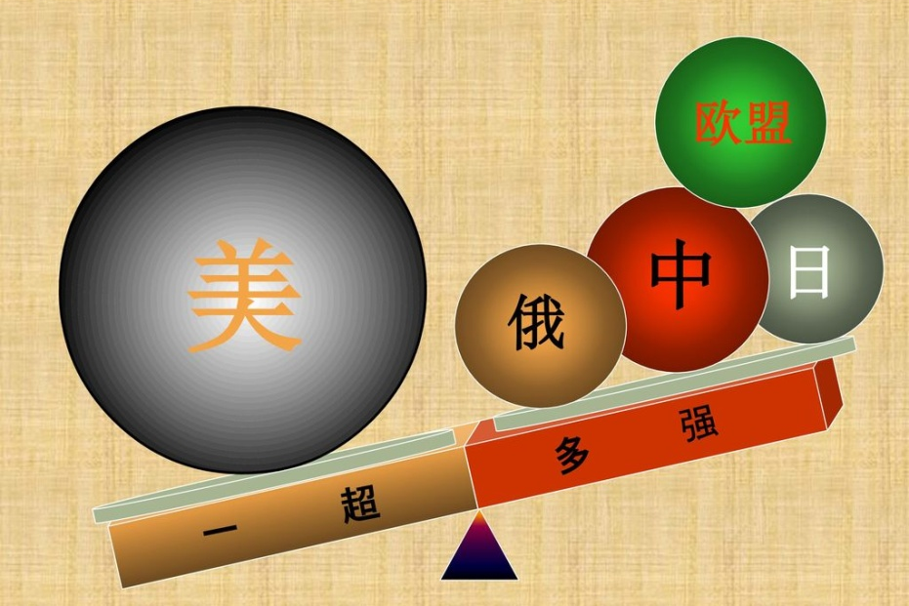
一、世界多极化发展趋势
1、当今格局：多极化趋势持续发展，
一超多强
思考点：
推动世界多极化的主要因素有哪些?
我们正在经历着世界近代历史上第三次重大的力量转移。就是正在发生着的世界的崛起，即“后美国时代”。世界力量的分配正在发生着转移，正在偏离美国的统治地位。这不是一个美国衰落的世界，而是一个其他国家崛起的世界，一个由许多地方和许多人定义的世界。
——卡扎利亚

Slide 3
一、世界多极化发展趋势
西方国家未经安理会明确授权对一些主权国家发动的战争
时间 | 战争 | 发动国家 | 发动理由
1999年 | 科索沃战争 | 美国等北约19个国家 | 民主、人权
2001年 | 阿富汗战争 | 美国等北约部分国家 | “反恐”
2003年 | 伊拉克战争 | 美英联军 | 伊有杀伤性武器和践踏人权
2011年 | 利比亚战争 | 美国等北约部分国家 | “人道主义”救援
每个地区的每个国家现在要做个决定，你不跟我们一道，就是跟恐怖分子一道。从今天起，任何一个继续窝藏或支持恐怖主义的国家将被美国视为具有敌意的政权。
——小布什 9.11后的演说
（1）美国：随着冷战的结束和两极格局的消失（美国）作为世界上唯一的超级大国，希望建立由美国主导的（单极世界），也使美国背上了沉重的包袱。

Slide 4
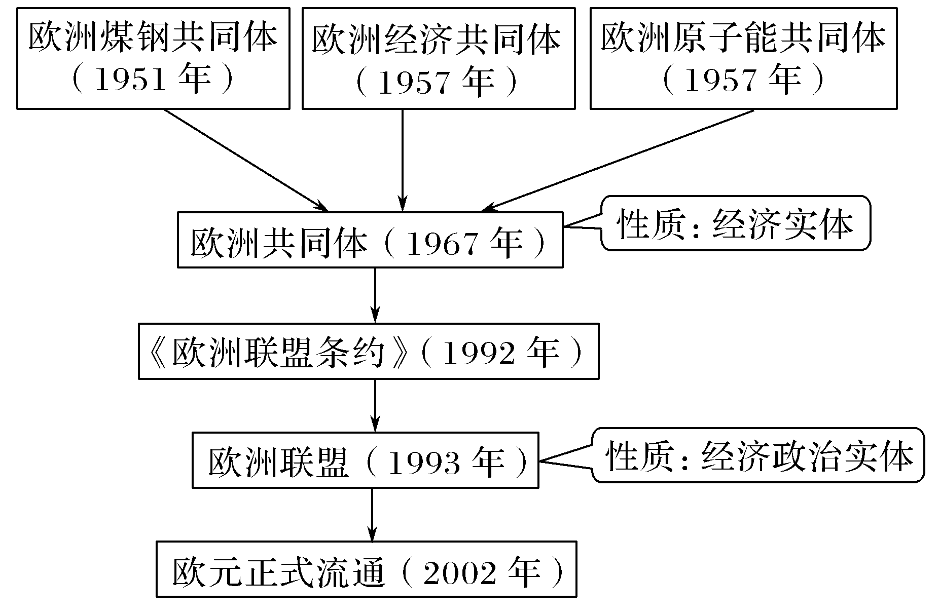
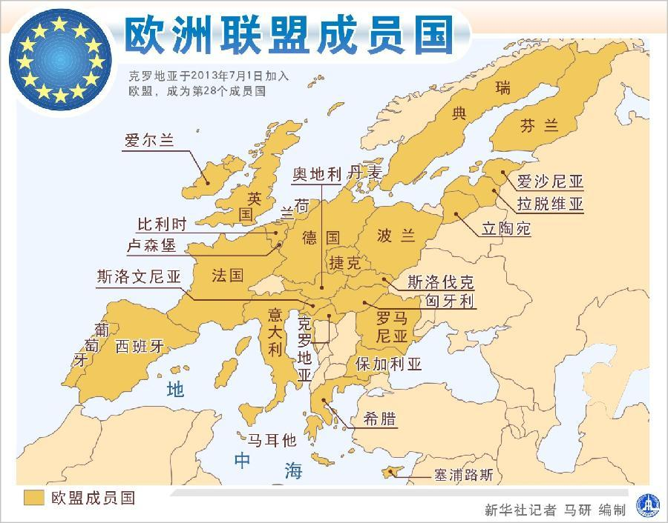
一、世界多极化发展趋势
（2）欧洲联盟：1993年在（欧共体）基础上成立，继续向经济和（政治）一体，是世界上最大的（区域性国际组织），主张在国际舞台上发挥欧盟的独特作用。

Slide 5
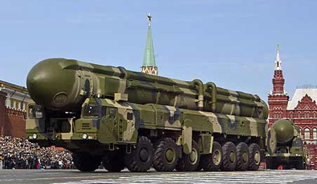
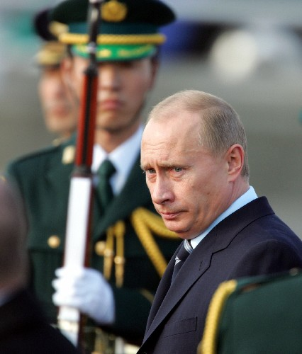
一、世界多极化发展趋势
阅兵式上的俄罗斯战略导弹
（3）俄罗斯联邦：苏联解体后，俄罗斯联邦取代了苏联在联合国的地位，拥有可以与美国匹敌的军事力量，推行（多极化）外交，在国际事务中的作用仍然举足轻重。

Slide 6
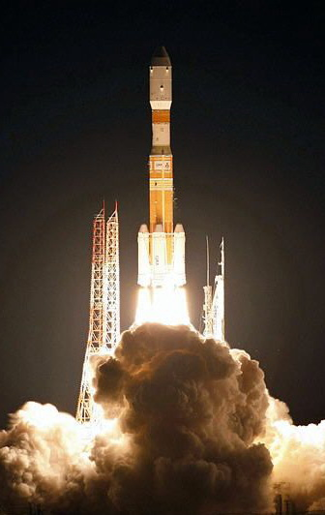
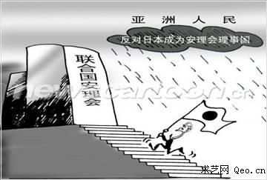
一、世界多极化发展趋势
日本新型运载火箭
（4）日本：在保持经济大国的同时，将追求（ 政治乃至军事大国 ）作为国家的长远战略目标。

Slide 7

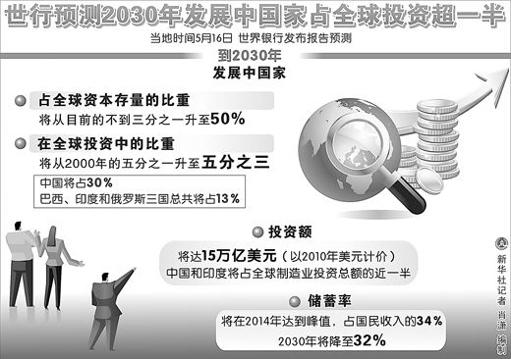
一、世界多极化发展趋势
（5）中国：进一步改革开放，坚持和平发展，积极开展（多边 ）外交，推动建设相互尊重、公平正义、合作共赢的新型国际关系，正在发挥并将继续发挥（ 负责任大国 ）的作用。

Slide 8
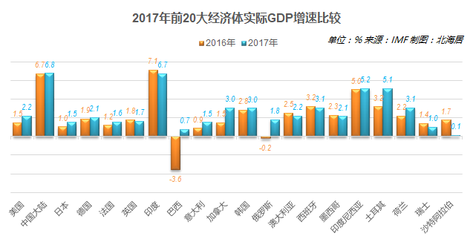
一、世界多极化发展趋势：
（6）发展中国家：总体实力（ 增强），成为推动世界多极化的重要力量 。

Slide 9
一、世界多极化发展趋势：
各抒己见：你支持下面的那种观点，请说明理由。
观点一：目前的多极化趋势将成为未来世界新秩序的基础。多极化为各国提供了机会，使它们能够在国际社会表达自己的意愿、希望及雄心。只有通过国家间持续的对话，交流观点，才有可能促进国际关系民主化，而国际关系的民主化，则是世界和平的基础。 ——前联合国秘书长加利
观点二：单极是持久的，也是和平的。最大的危险是美国的行动太少。作为一个拥有无可争议的优势的国家，美国比任何国家更有可能轻视这一国际系统和总的挑战。但由于这一系统是围绕美国建立起来的，这就要求美国进行约束和管理，美国对挑战的反应及提出的法令越有效，这一系统将越长久和越稳定。
——[美]威廉·沃尔弗斯《稳定的单极世界》

Slide 10
一、世界多极化发展趋势：
2、多极化趋势持续发展的影响
“两极论重意识形态，多极论重民族独立和国家主权”“两极论突出一国的国家实力，有实力就可以为所欲为；多极论认为各国的国家行为必须考虑共同的道义因素和尊重国际公理”，“两极论重军事力量，多极论重经济、科技实力和友好关系，强调各国和平发展的意义”，“两极论反映两超的战略利益，多极论反映世界大多数国家的利益。”
——杜小强

Slide 11
一、世界多极化发展趋势：
2、多极化趋势持续发展的影响
（1）世界多极化趋势的加强有利于体现各国和各国人民的共同意愿和利益；
（2）世界多极化趋势的加强有利于抑制和削弱霸权主义、强权政治，符合国际民主化的潮流，有利于世界的和平与发展；
（3）世界多极化趋势的加强既是经济多极化、全球化的结果，又进一步推动了世界经济的发展；
（4）有利于推动建立公正合理的国际政治经济新秩序，有利于促进世界政治、经济、文化的协调发展。

Slide 12
一、世界多极化发展趋势：
学习聚焦：
苏联解体后，美国一超独大，但无力完全主导世界格局。世界正在走向多极化，其发展趋势不可逆转。

Slide 13
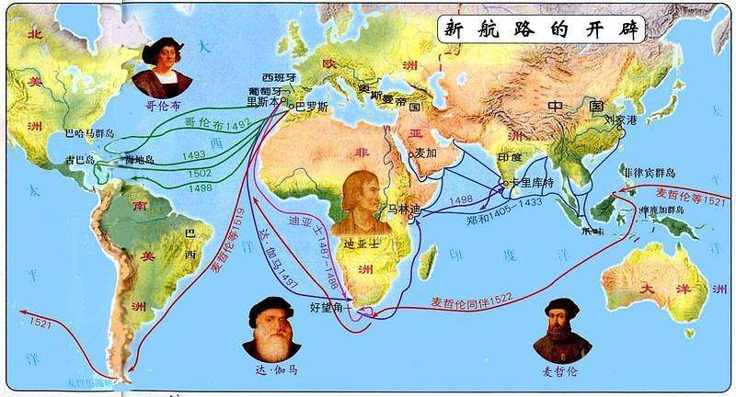
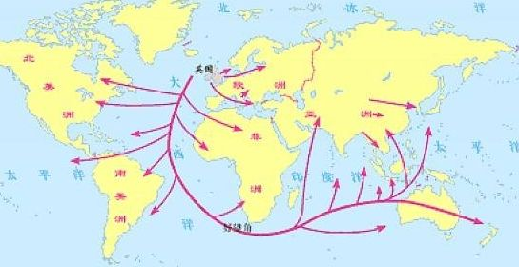
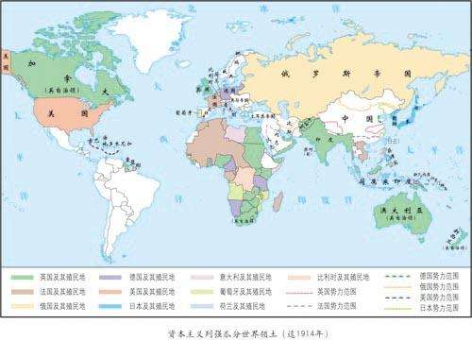
二、经济全球化进程加快
1、经济全球化
（1）进程
①开端：新航路的开辟，世界市场开始形成
②第一次工业革命后，世界市场初步形成，国际贸易迅速发展
③第二次工业革命后，世界市场最终形成，国际投资迅速发展
新航路开辟 第一次工业革命
第二次工业革命后
世界殖民体系的形成

Slide 14



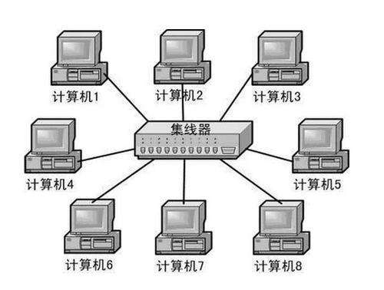

④二战后，建立了资本主义世界经济体系，进一步促进了经济全球化进程。
⑤20世纪70年代以来，新的科学技术发展成为经济全球化的主要推动力量。
⑥20世纪90年代，跨国公司和世界贸易组织的推动，经济全球化提高到新的水平。
体系化、制度化
信息技术
战后资本主义世界经济体系
三大支柱
1969年，第一个互联网
——阿帕网在美国诞生
1995年，“经济联合国”
——世贸组织成立

Slide 15
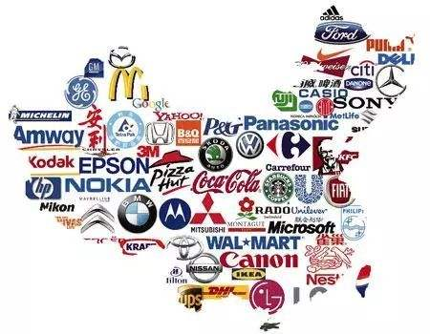
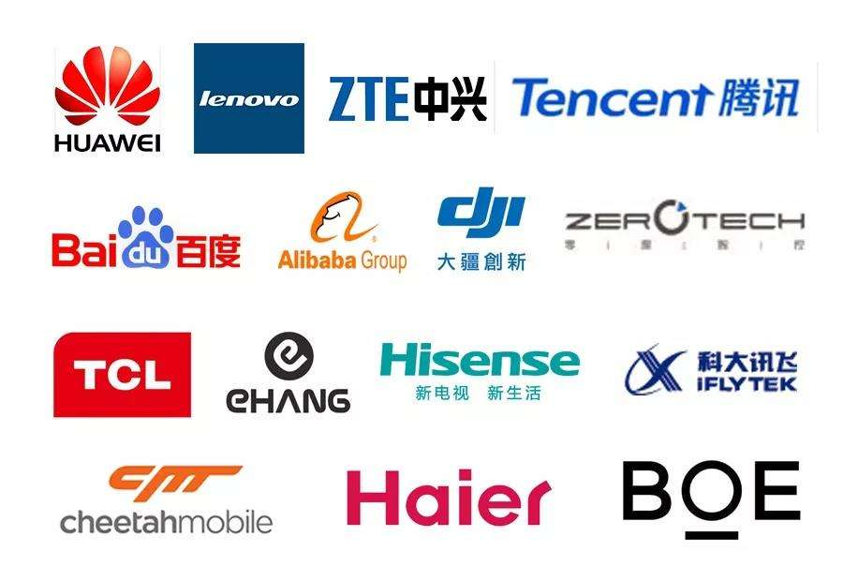
⑦进入21世纪，随着以互联网、人工智能为代表的新一轮科学技术的发展，经济全球化成为强劲的时代潮流。

Slide 16
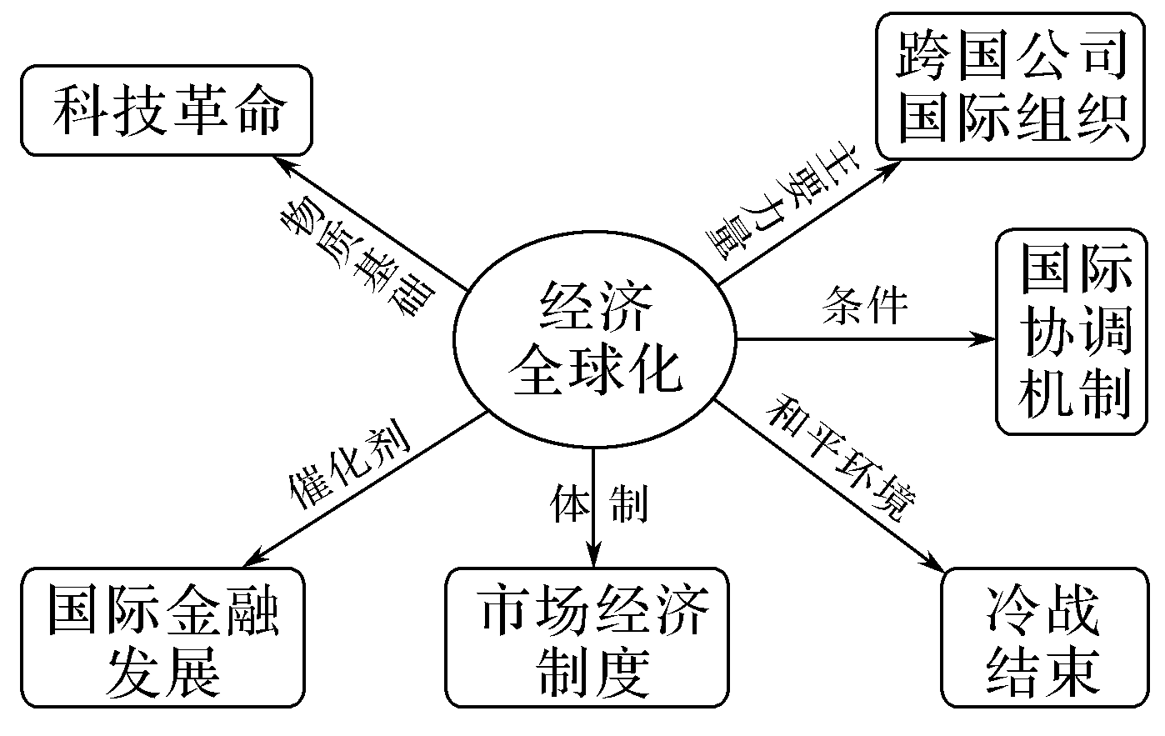
（2）全球化进程加快的原因

Slide 17
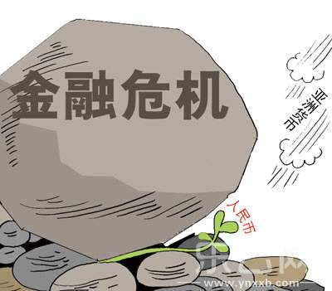
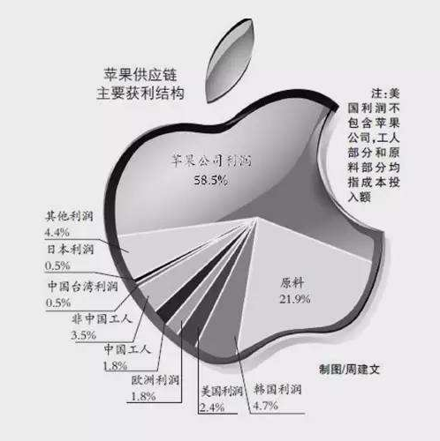
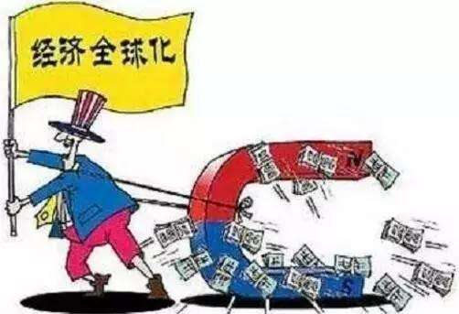
（3）问题
A．增加了发展中国家经济失控的危险；
B．大部分利润流入西方发达国家

Slide 18
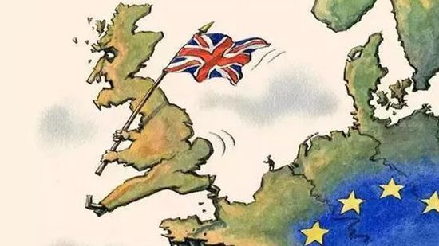
C．一些国家出现了所谓“逆全球化”现象。
“美国优先”，美国“退群”！
2017年1月，美国退出TPP协议
2017年6月，美国退出《巴黎气候协定》
2017年10月，美国退出联合国教科文组织
2018年5月，美国退出伊核协议
2018年6月，美国退出联合国人权理事会
2018年10月，美国启动退出万国邮政联盟的程序
2018年10月，美国拟退出美俄《中导条约》

Slide 19
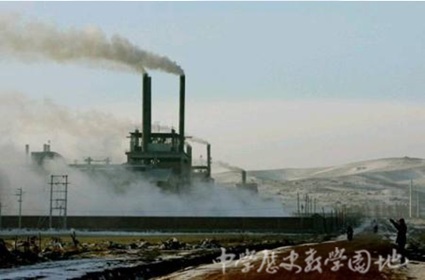
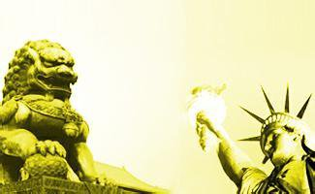
D．其他问题
材料一：把世界上最穷的20％的国家同最富的20％的国家进行比较的结果显示，两者的差距从六十年代的13倍扩大到了18倍。
材料二：发达国家人口只占世界人口23%，但消耗能源占75%，商业用燃料占79%。消费原木占46%，消费板材占78%，钢产量占72%，排出的二氧化碳占75%，排出的氟氯化碳占90% …… 人均消费的能源是发展中国家的35至50倍。
贫富差距加大
能源危机
环境污染与文明冲突

Slide 20
如何应对“经济全球化”趋势
认识世界发展大势，跟上时代潮流，是一个极为重要并且常做常新的课题。中国要发展，必须顺应世界发展潮流。……要充分估计世界经济调整的曲折性，更要看到经济全球化进程不会改变……——习近平，2014年11月28日至29日中央外事工作会议
建设联动型世界经济，凝聚互动合力。在经济全球化时代，各国发展环环相扣，一荣俱荣，一损俱损。没有哪一个国家可以独善其身，协调合作是必然选择。我们要在世界经济共振中实现联动发展。——习近平，2016年9月3日二十国集团工商峰会开幕式上主旨演讲

Slide 21
如何应对“经济全球化”趋势
顺应全球化趋势（主动参与）
各国既要保卫自己的经济安全，又要抓住机遇发展自己
建立公正合理的国际经济与政治新秩序；
全人类共同行动趋利避害，实现可持续发展，共同繁荣。

Slide 22


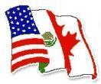

二、经济全球化进程加快
1、经济全球化（进程、问题、应对）
2、区域经济集团化
欧 盟
东 盟
北美自由贸易区
亚太经合组织

Slide 23
2、区域经济集团化
（1）欧盟是经济一体化程度最高的区域组织；
欧元启用
欧盟成立
2019年
欧洲共同体
2007年
经济共同体
原子能共同体
2002年
成员国达27个
1993年
煤钢共同体
英国脱欧
共12个成员国
1967年
法德为核心，意、荷、比、卢六国
1952年
1958年

Slide 24
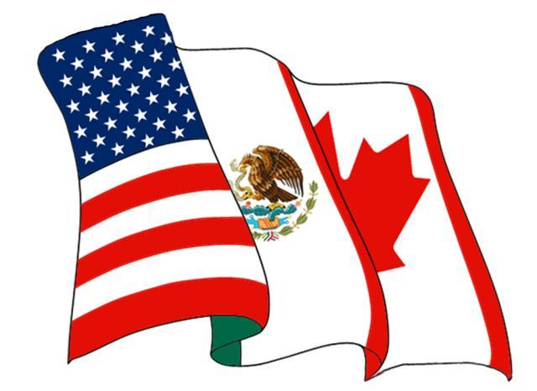
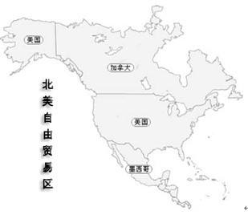
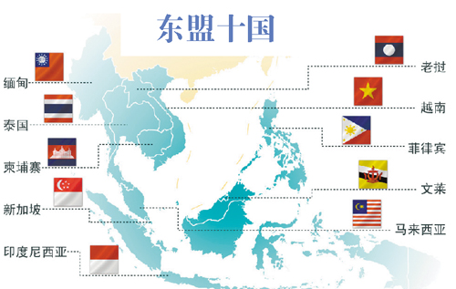

（2）美、加、墨组成的北美自由贸易区（1994年成立）；
由发达国家和发展中国家组成的区域经济集团
（3）东南亚国家联盟
东南亚地区以经济合作为基础的政治、经济、安全一体化合作组织

Slide 25

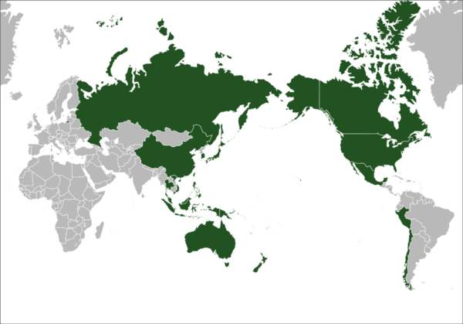
（4）亚太经济合作组织
亚洲太平洋经济合作组织，简称亚太经合组织（APEC），是亚太地区重要的经济合作论坛，也是亚太地区最高级别的政府间经济合作机制。开放、渐进、自愿、协商、发展、互利与共同利益，被称为反映APEC精神的7个关键词。

Slide 26
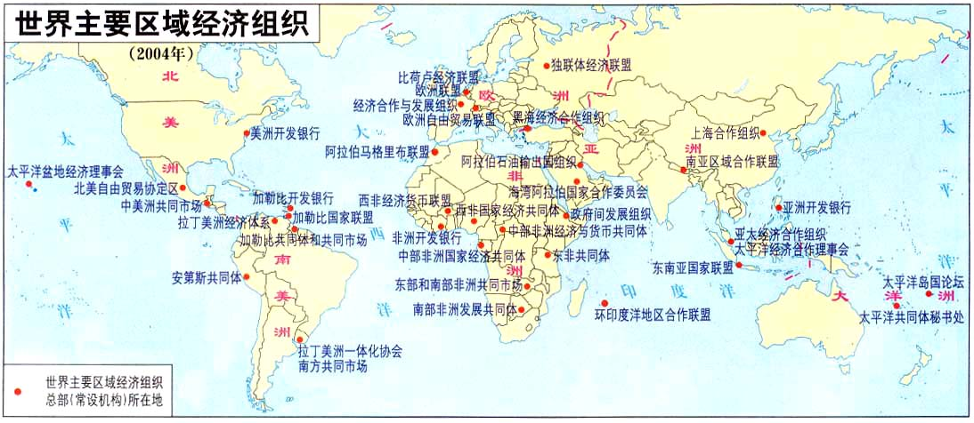

Slide 27
20世纪90年代以来，经济全球化与区域经济集团化成为世界经济发展的两大趋势。经济全球化与地区经济合作既相互矛盾又相互促进的辩证关系
一方面，经济集团都有排他性，对集团外的国家和地区往往实行歧视政策，表明了集团化和全球化之间的矛盾关系。
另一方面，每个区域经济集团都在集团内实行贸易投资自由化的一体化政策，从而推动了经济全球化。同时，集团与集团、集团与国家间又是一个“你中有我，我中有你”的关系，使每个集团实际上成为经济全球化的一个环节、一个中介、一个过渡。
经济区域集团化是实现经济全球化的重要步骤和途径；
经济全球化则是世界经济区域集团化的最终归宿。
关系：

Slide 28

三、社会信息化和文化多样化
1、社会信息化
（1）含义：指发展以（计算机）为主的智能化工具为代表的新生产力，建立有组织的（ 网络 ）体系，促进信息交流和知识共享，提高经济增长质量，推动经济社会向高效、优质发展转型的历史进程。
（2）发展趋势：进入 21 世纪，社会信息化已经成为（不可逆转 ）的时代潮流。

Slide 29
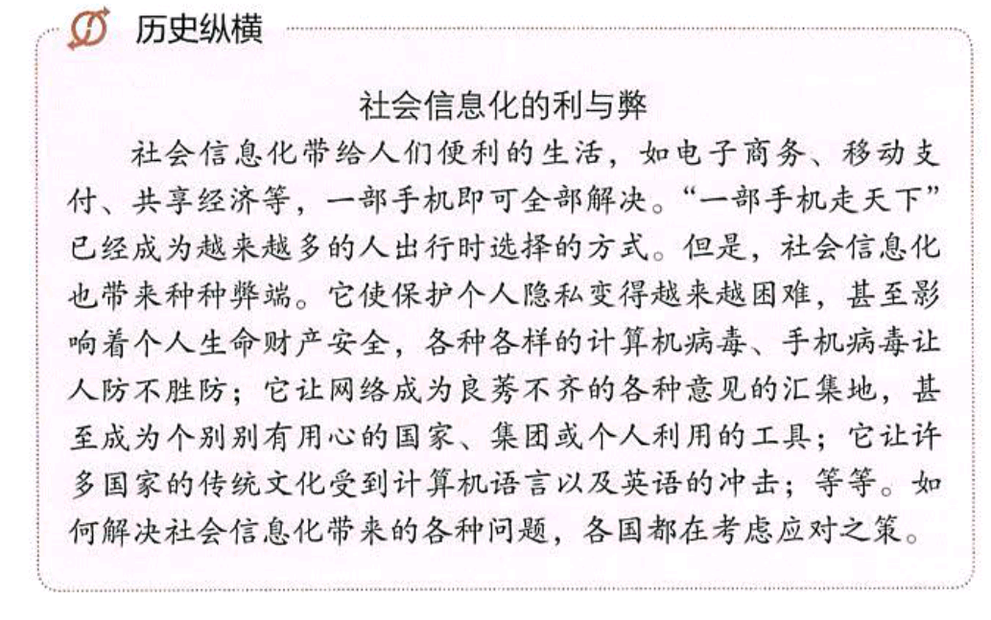
三、社会信息化和文化多样化
1、社会信息化
（3）面临问题：如何保卫自己的（信息）安全，成为各国必须解决的现实问题。

Slide 30
（3）问题：保卫自己的信息安全
2015年12月16日，第二届世界互联网大会在浙江省乌镇开幕。国家主席习近平出席开幕式并发表主旨演讲，强调互联网是人类的共同家园，各国应该共同构建网络空间命运共同体，推动网络空间互联互通、共享共治，为开创人类发展更加美好的未来助力。

Slide 31
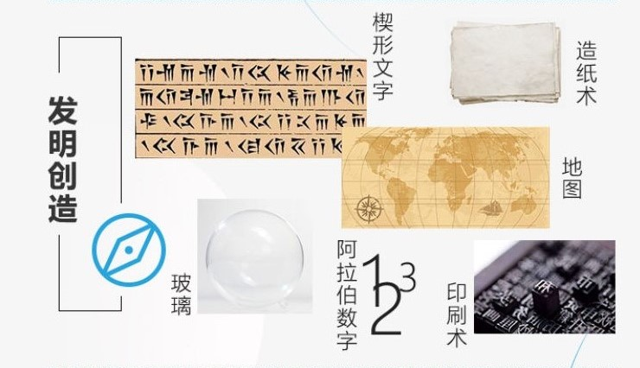
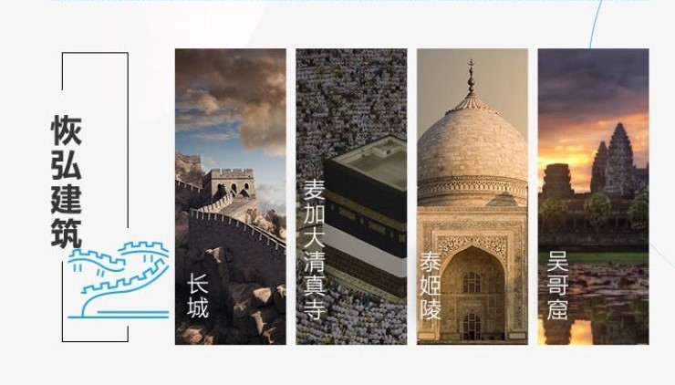
三、社会信息化和文化多样化
1、社会信息化
2、文化多样性
（1）地位：文化多样性是世界文化的（基本特征）。
（2）各国的做法：各国都在努力维护自己的（文化特征），维系自己的文化根脉。

Slide 32
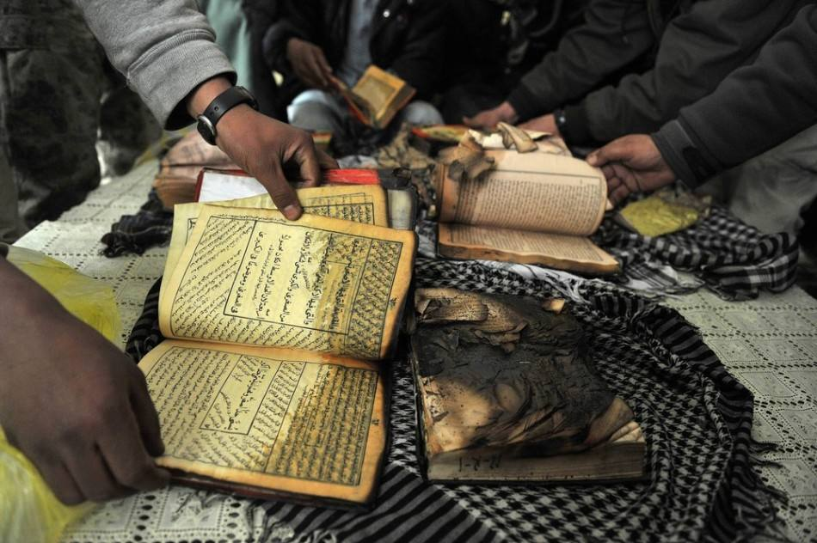
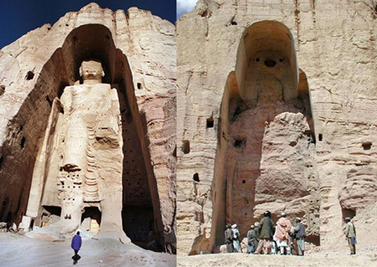
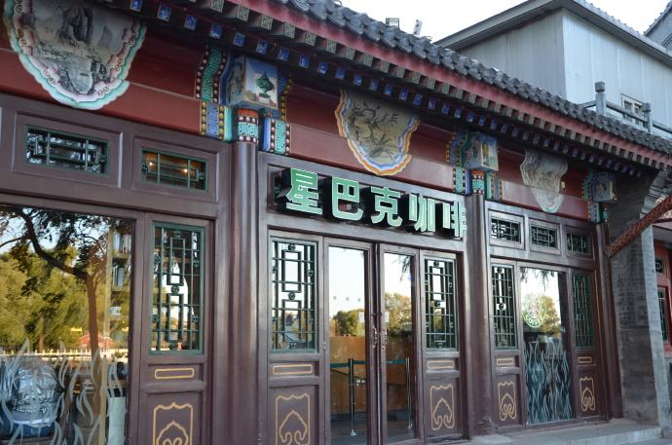

无处不在的文明冲突与文化渗透
被美军焚烧过的《古兰经》
被塔利班炸毁的巴米扬大佛
开在故宫的星巴克咖啡店
圣诞节上的中国人

Slide 33

文明只有姹紫嫣红之别，但绝无高低优劣之分。认为自己的人种和文明高人一等，执意改造甚至取代其他文明，在认识上是愚蠢的，在做法上是灾难性的！如果人类文明变得只有一个色调、一个模式了，那这个世界就太单调了，也太无趣了！我们应该秉持平等和尊重，摒弃傲慢和偏见，加深对自身文明和其他文明差异性的认知，推动不同文明交流对话、和谐共生。
——习近平
（3）中国的态度：在传承和传播中华优秀文化的同时，（尊重）世界文化多样性，
促进（和而不同、兼收并蓄）文明交流，推动世界的和平与发展。

